Slide 1
JAVA 기반 FullStack_FrontEnd Project
areum’s 과일가게
2023.10.18
이 아 름

Slide 2
INDEX
요약
프로젝트에 대한 전반적인 내용 설명
프로젝트 소개
웹페이지 별 화면 및 코드 리뷰
마무리
프로젝트를 마치며 느낀 점

Slide 3
요약
개발 일정
2023.10.06~10.18
일 | 월 | 화 | 수 | 목 | 금 | 토
1 | 2 | 3 | 4 | 5 | 6 | 7
8 | 9 | 10 | 11 | 12 | 13 | 14
15 | 16 | 17 | 18 | 19 | 20 | 21
22 | 23 | 24 | 25 | 26 | 27 | 28
29 | 30 | 31
주제 선정
페이지 구성
←
개발 진행
→
개발 마무리
발표 준비
발표

Slide 4
요약
사이트 주소
https://areum1111.github.io/site2/
작업 환경
실행환경 (원격 저장소)
https://github.com/areum1111/site2.git
실행환경 (로컬 저장소)
C:\BrowserSpace\js_Query\src\main\webapp\FEProject
Editor
Eclipse
Language
HTML, JavaScript, jQuery, Apache Tomcat
OS
Windows 10 pro
Web Hosting
GitHub

Slide 5
요약
프로젝트 주제
선정 배경 및 목적
과일 가게 홈페이지 제작
과일 가게 홈페이지는 본 기억이 많지 않아 선정하게 됨
유저에 입장에서 바라본 페이지로 구성 목표
흐름도
로그인
Home ▶ 로그인
회원가입
Home ▶ 회원가입 or Home ▶ 로그인 ▶ 회원가입
가게소개
Home ▶ 가게소개
구매하기
Home ▶ 구매하기 ▶ 상세페이지 ▶ 주문 / 대량주문
공지사항
Home ▶ 공지사항 ▶ 게시글 팝업
질문하기
Home ▶ 질문하기

Slide 6
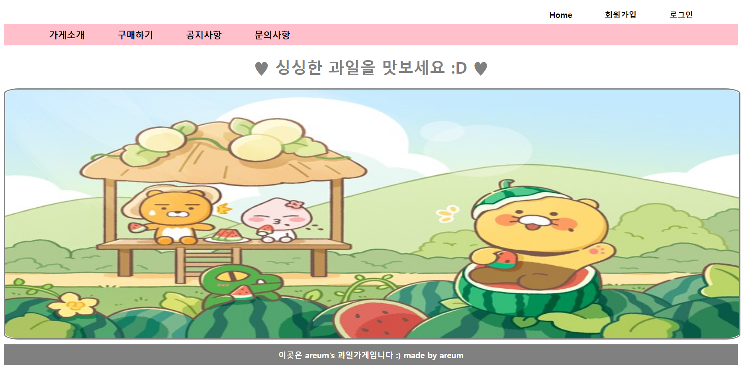
Ⅰ. 메인(Home) 페이지 (index.html)

Slide 7
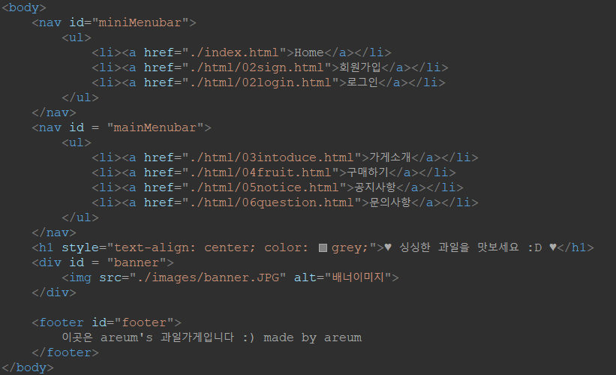
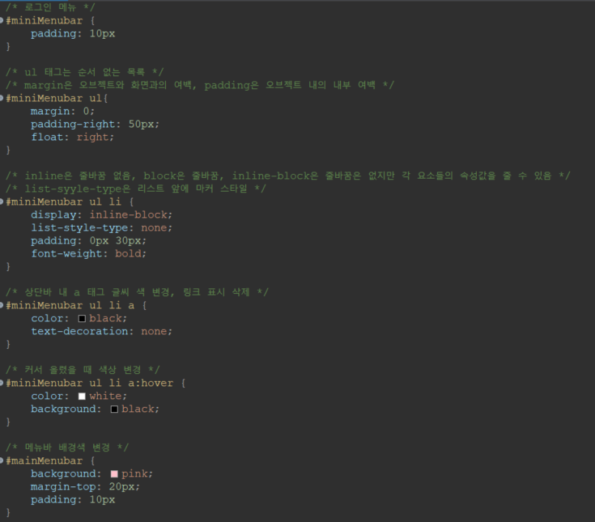
Ⅰ. 메인 페이지 (index.html) – Source Code

Slide 8
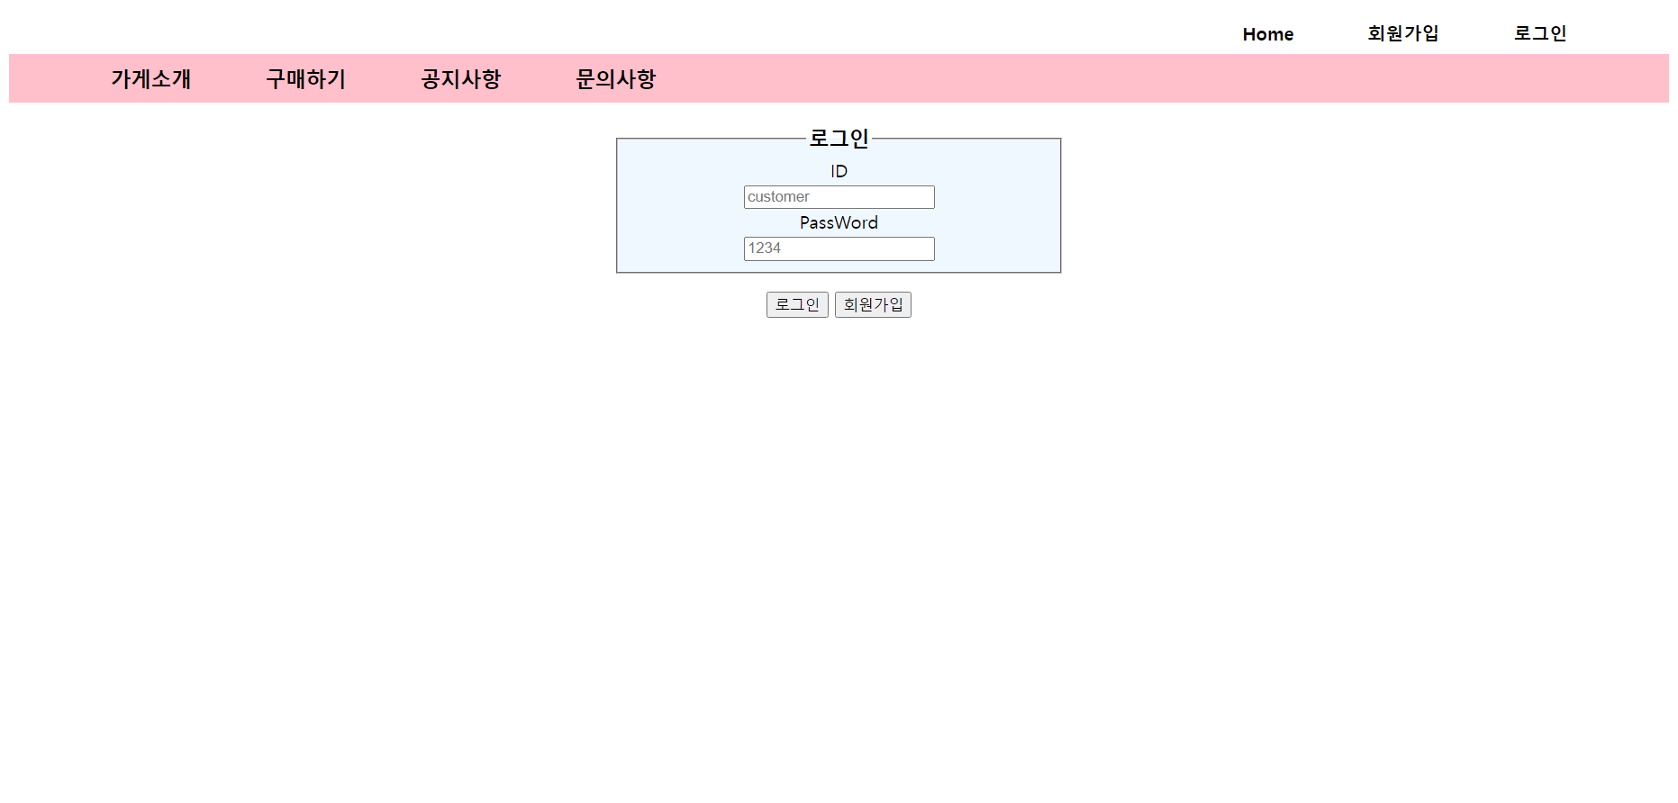
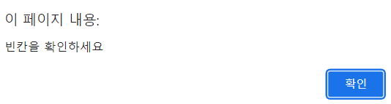
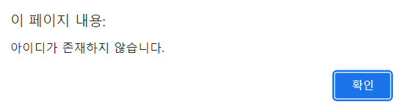
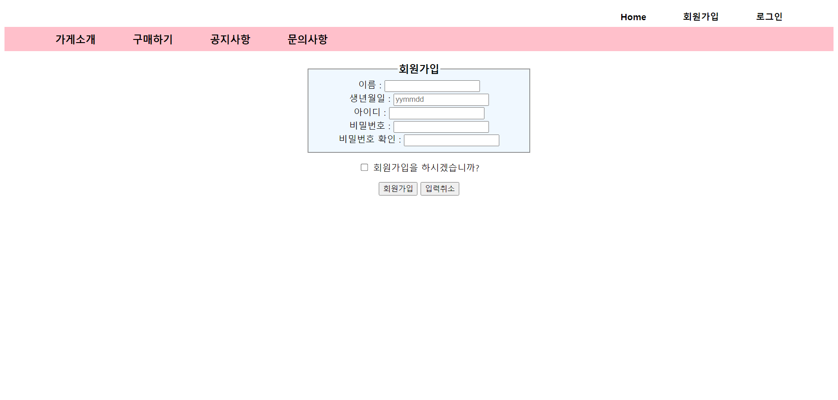
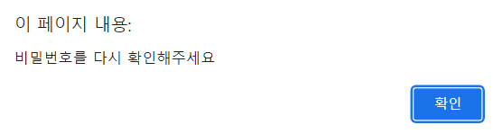
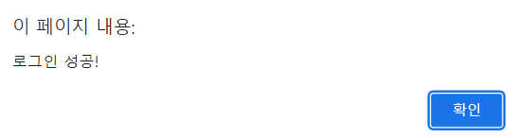
Ⅱ. 로그인 페이지 (02login.html)

Slide 9
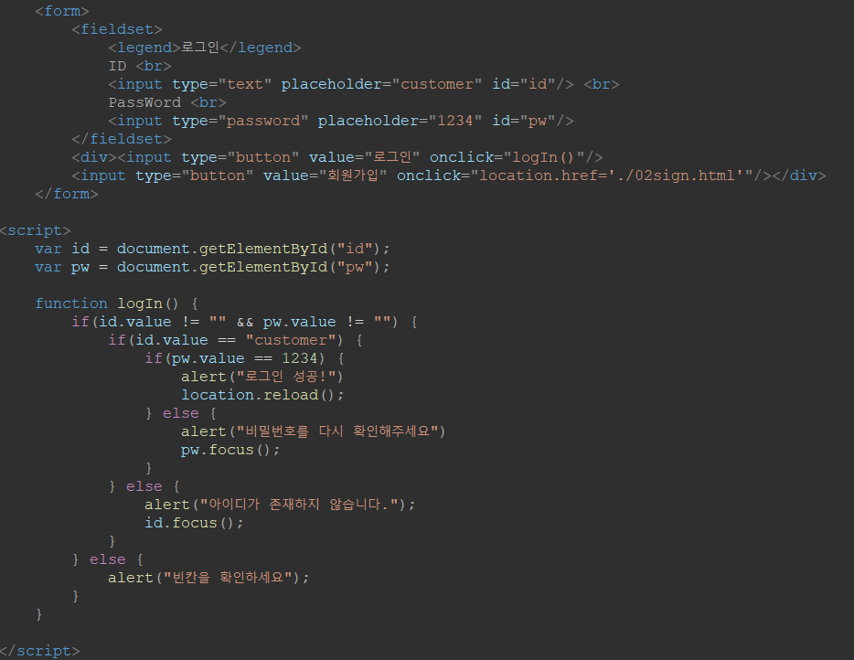
Ⅱ. 로그인 페이지 (02login.html) – Source Code

Slide 10
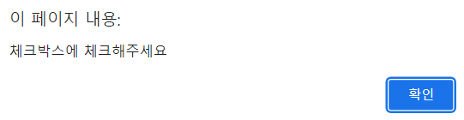
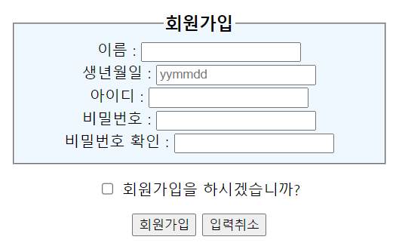
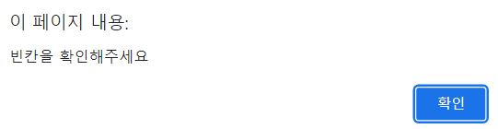
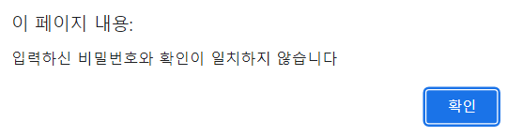

Ⅲ. 회원가입 페이지 (02sign.html)

Slide 11
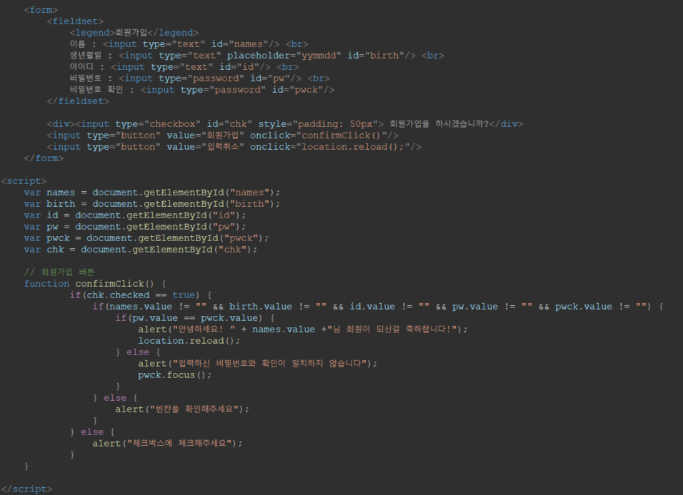
Ⅲ. 회원가입 페이지 (02sign.html) – Source Code

Slide 12
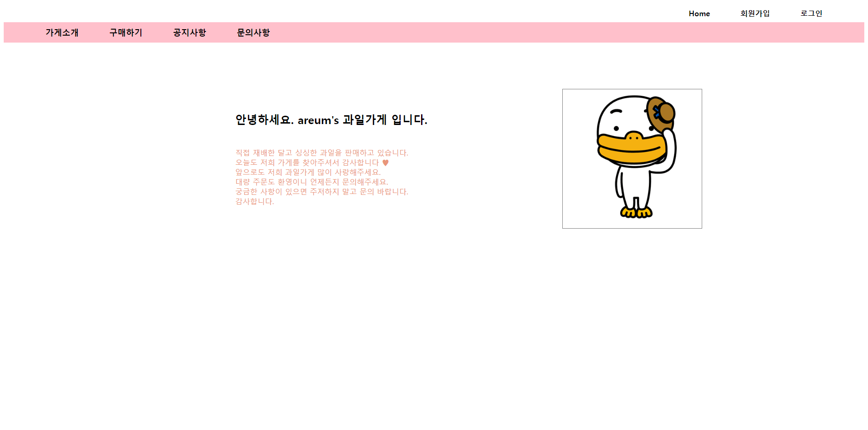
Ⅳ. 가게소개 페이지 (03introduce.html)

Slide 13
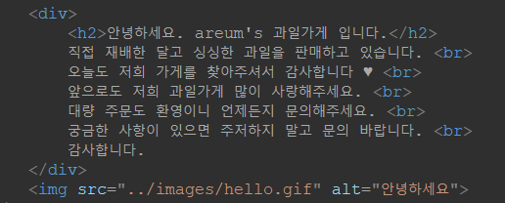
Ⅳ. 가게소개 페이지 (03introduce.html) – Source Code

Slide 14
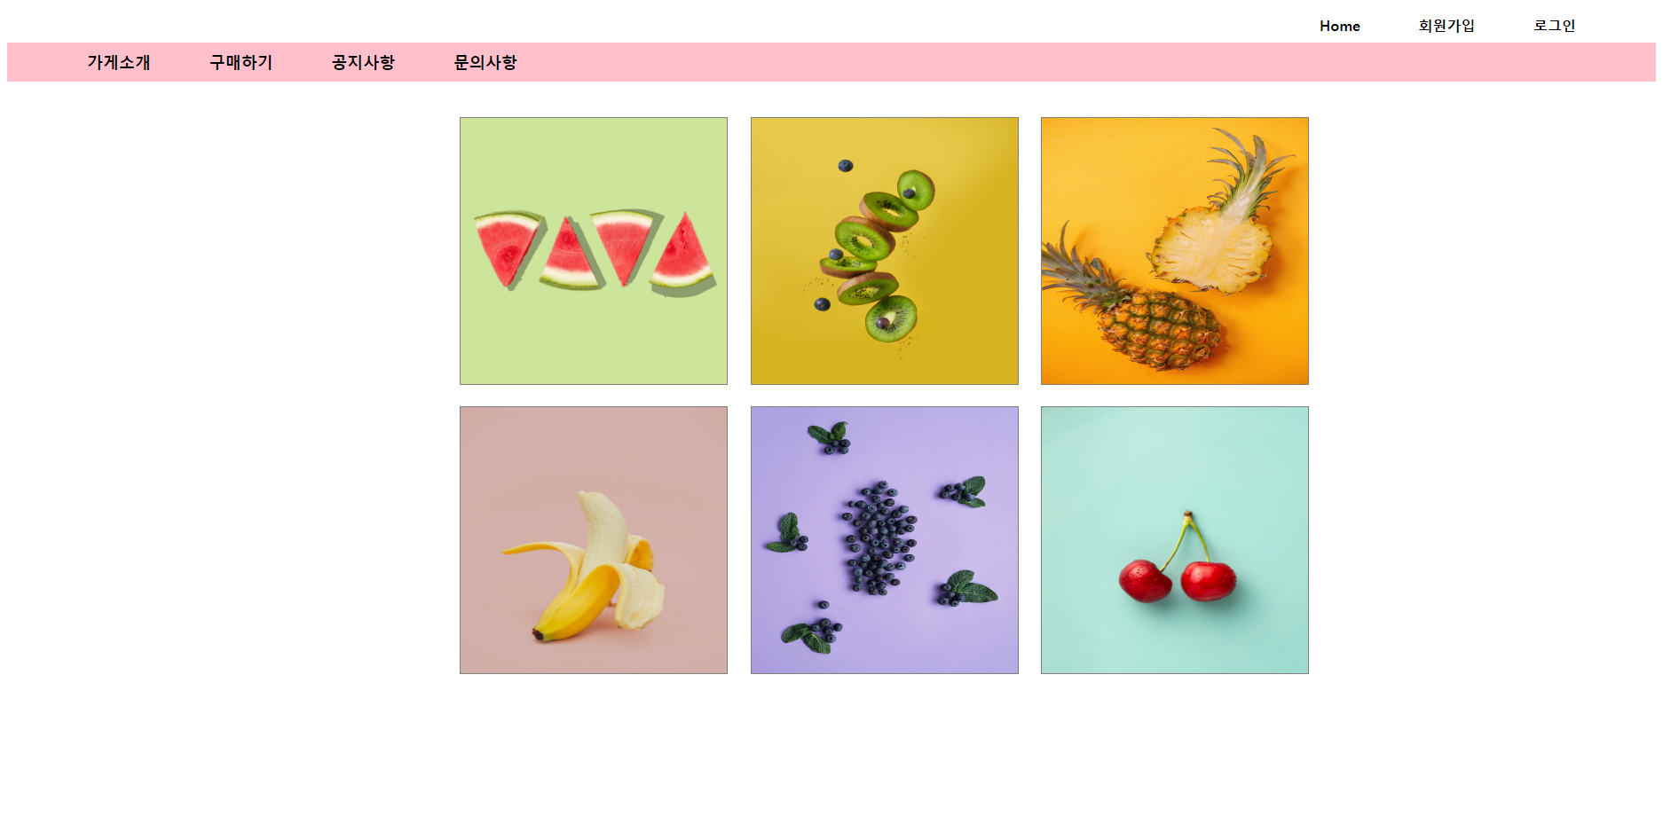
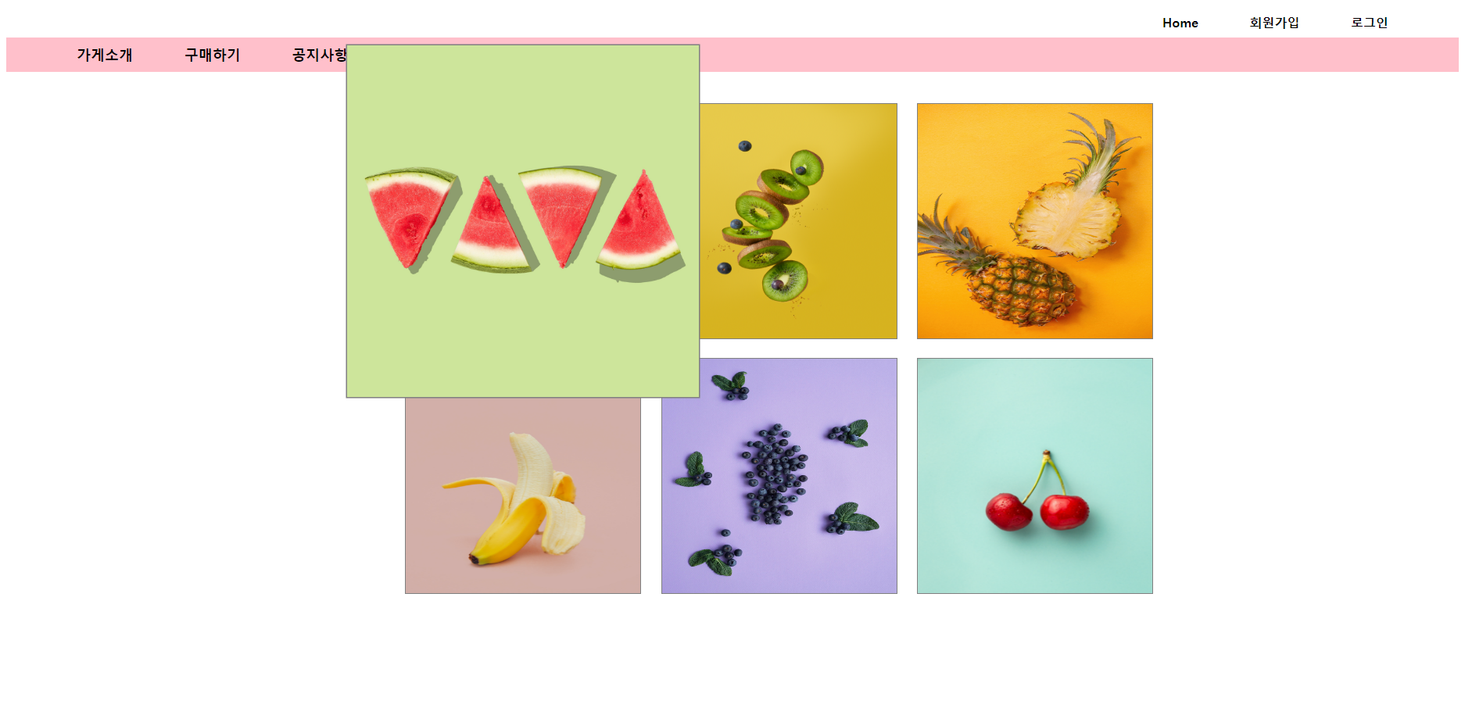
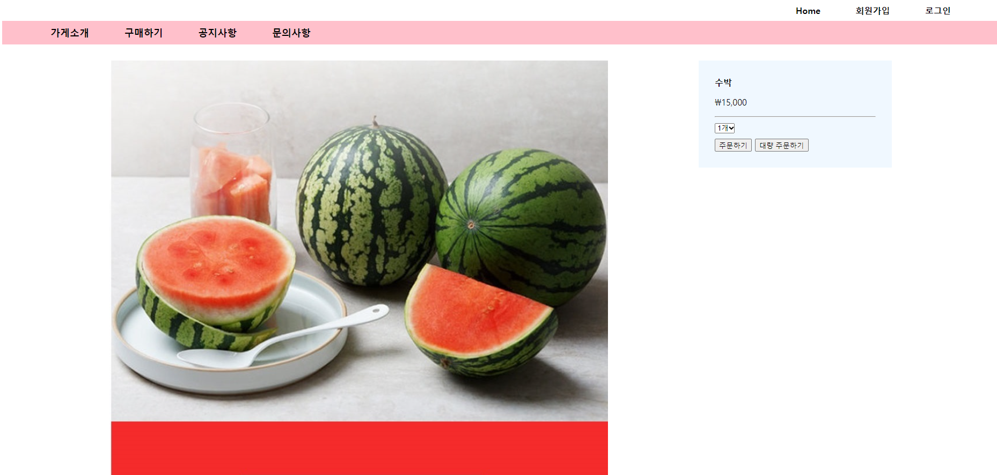
Ⅳ. 구매하기 페이지 (04fruit.html)

Slide 15
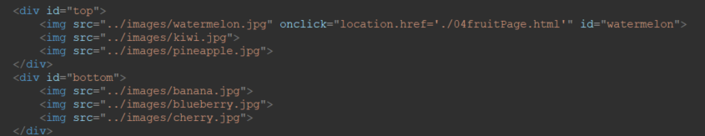
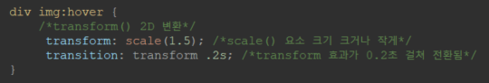
Ⅳ. 구매하기 페이지 (04fruit.html) – Source Code

Slide 16
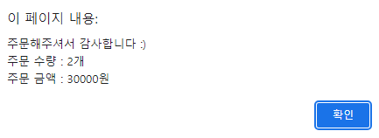
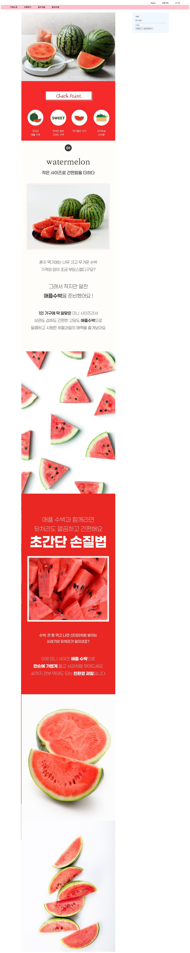
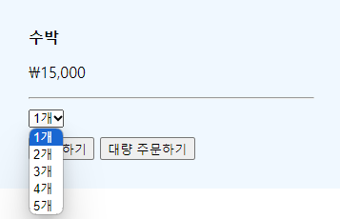
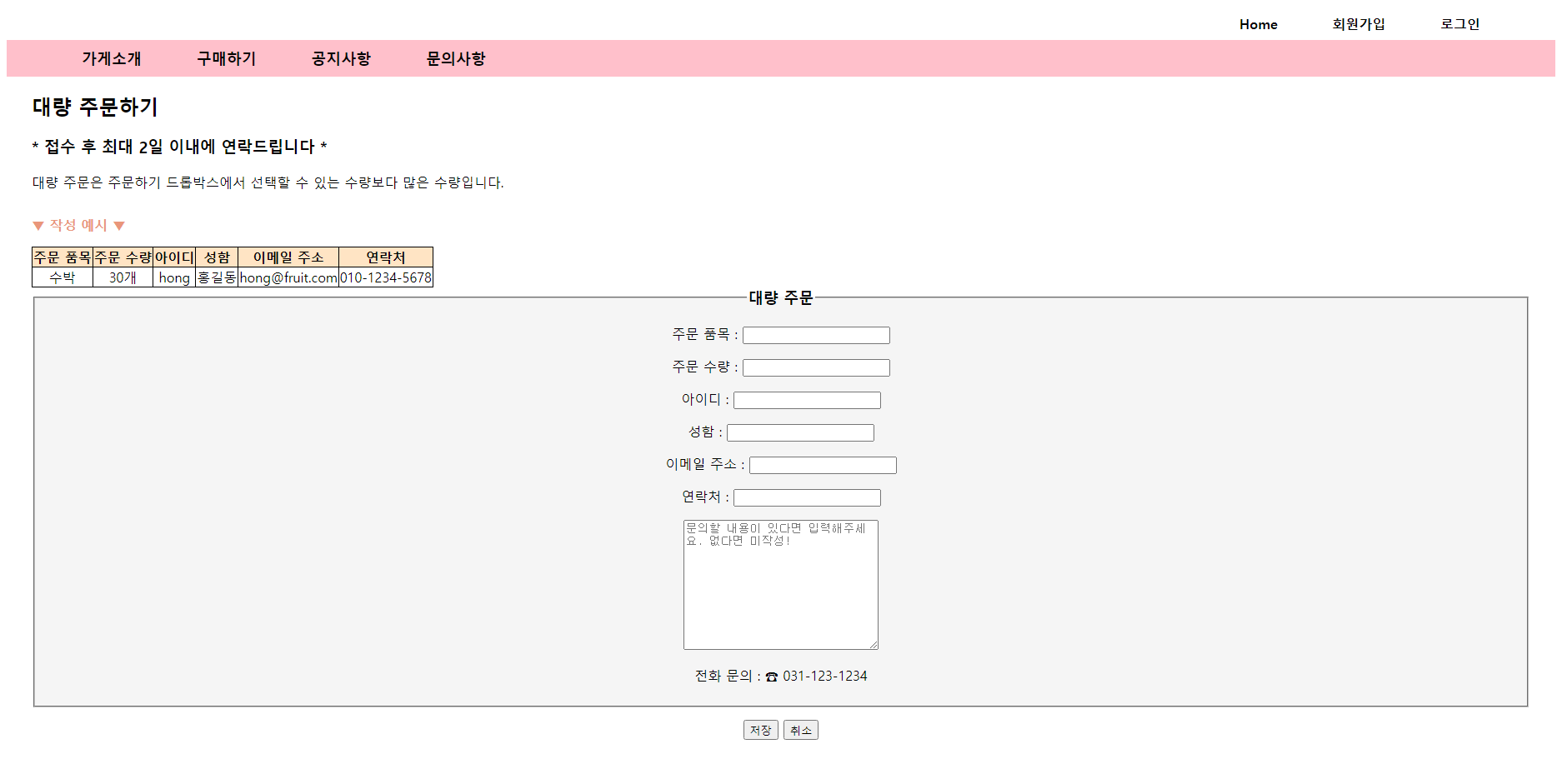
Ⅳ. 구매하기 상세 페이지 (04fruitPage.html)

Slide 17
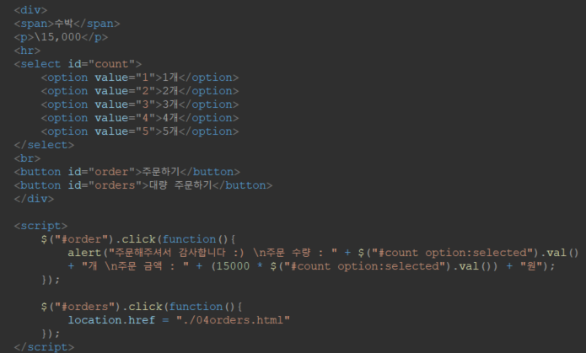
Ⅳ. 구매하기 상세 페이지 (04fruitPage.html) – Source Code

Slide 18
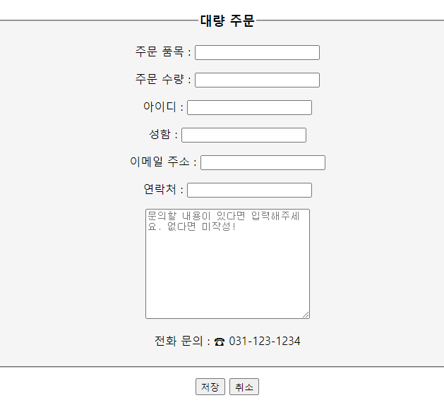
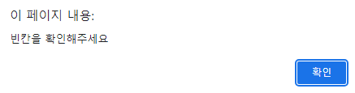
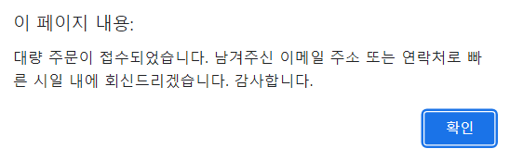
Ⅳ. 대량 주문하기 (04orders.html)

Slide 19
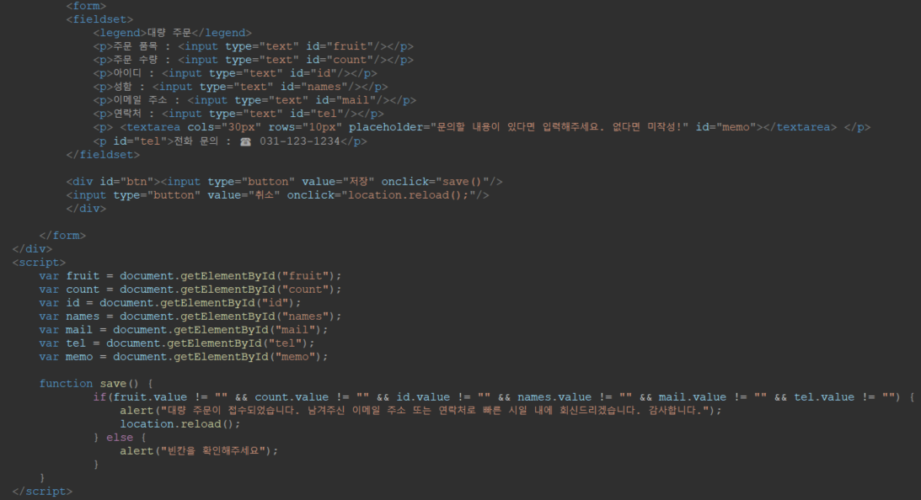
Ⅳ. 대량 주문하기 (04orders.html) – Source Code

Slide 20
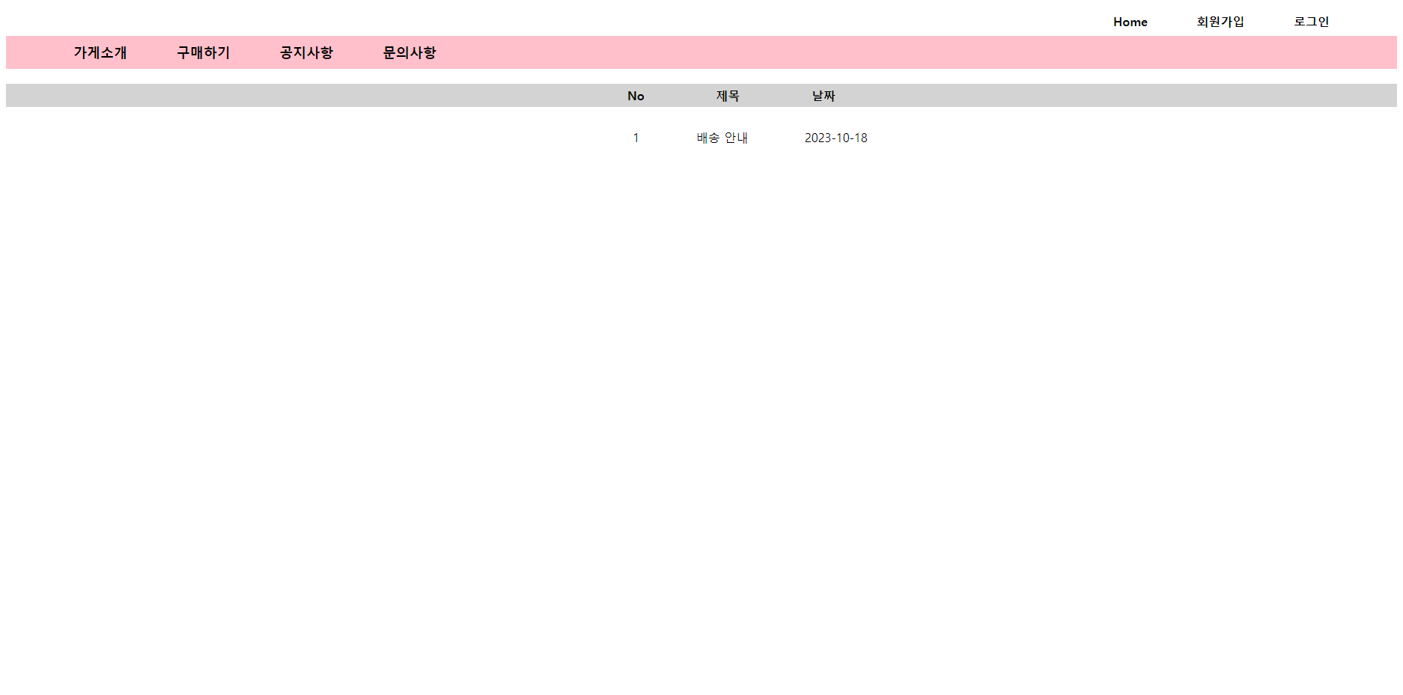

Ⅴ. 공지사항 (05notice.html + 05noticePage.html)

Slide 21
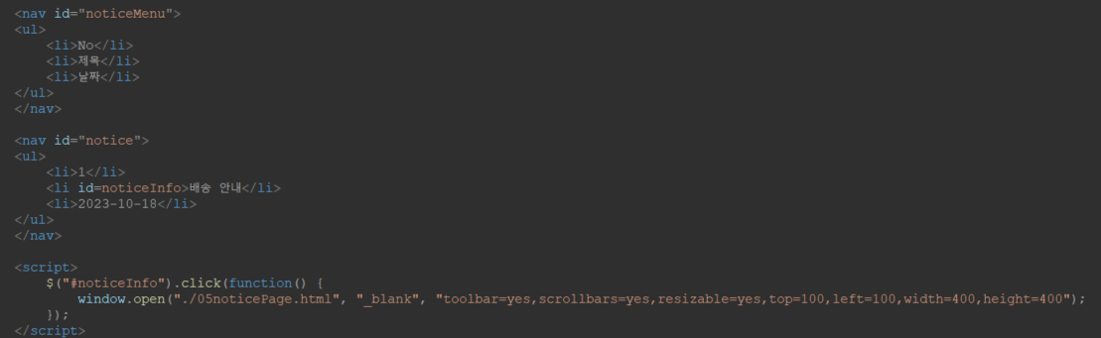
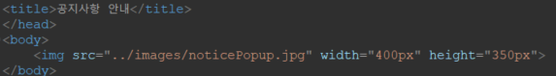
Ⅴ. 공지사항 (05notice.html + 05noticePage.html) – Source Code

Slide 22
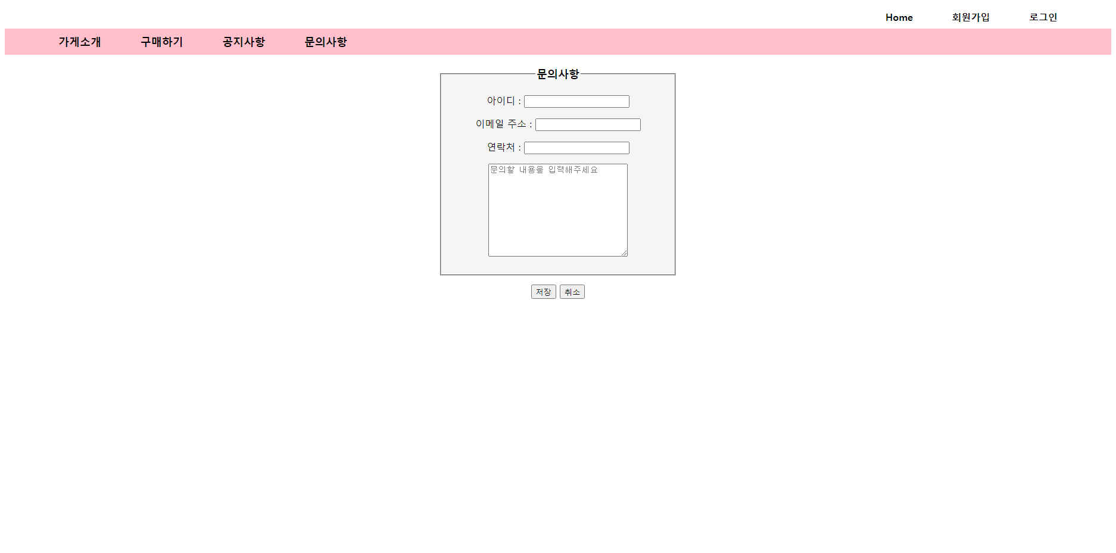
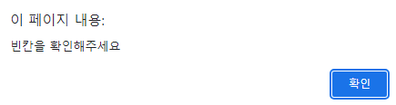
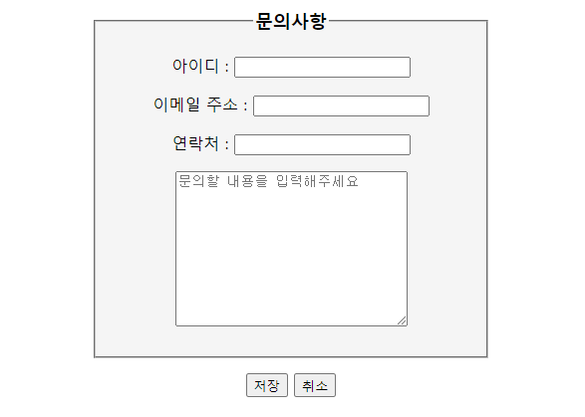
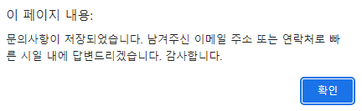
Ⅵ. 문의사항 (06question.html)

Slide 23
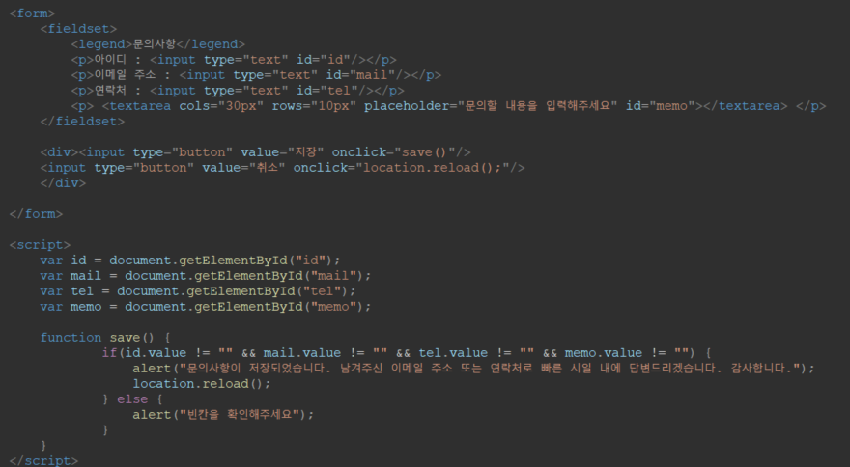
Ⅵ. 문의사항 (06question.html) – Source Code

Slide 24
마무리
시연 발표 및 소감
시연 발표
https://areum1111.github.io/site2/
소감
HTML 태그 속성 이용 및 JavaScript 활용에 있어 익숙하지 않아 서투른 부분이 다소 있었음
디바이스별로 화면상 위치가 일정하지 않아 해당 부분이 미흡함
여러 부분에 있어 정확한 이해도는 아직 부족하지만, 이번 프로젝트에서 공부하여 진행했던 부분은 궁금증이 일부 해결되어 의미 있는 프로젝트였음
향후 기존에 있는 다수의 홈페이지들을 면밀하게 살펴보면, 더욱 흥미로운 페이지를 구현할 수 있을 것이라고 생각함

Slide 25
JAVA 기반 FullStack_FrontEnd Project
E.O.D
감사합니다 ☺
이 아 름

